Slide 1
온라인 게임 수익모델
- 부분유료화를 중심으로 -
경영정보 02 박성조
02 정지용
04 홍혜미
04 강대경
00 이동열

Slide 2
목차
온라인
게임?
8가지
온라인 게임
수익모델
부분유료화
Nexon
Kart Rider

Slide 3
ONLINE GAMES?
Network

Slide 4

계정 과금방식
I want to use it!
1
SO Good!
게임 서비스 업체
사용자

Slide 5
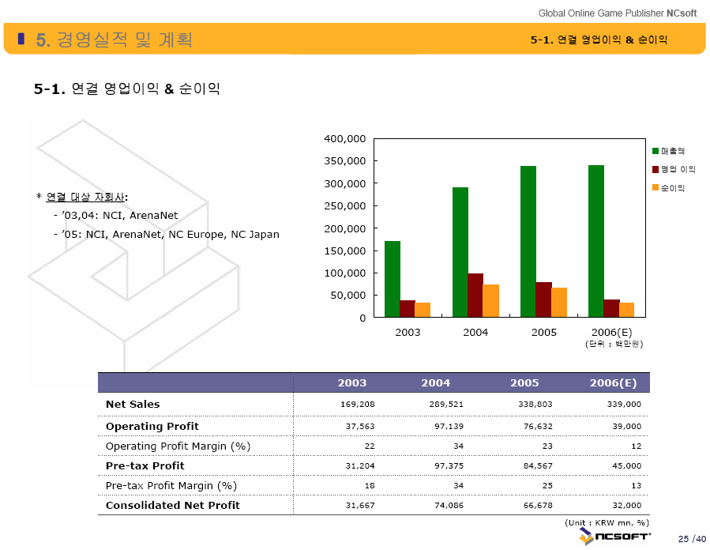
높은 매출액과 지속적 수익이 가능
Major Games

Slide 6
아이템 과금방식
I want to buy some items!
2
SO Cooooool!
게임 서비스 업체
사용자

Slide 7
Later…
Nexon
Kart Rider

Slide 8
계정 과금방식(정량제)
Customer needs PC방 game Services..
3
We Serve it!
PC방 사장님
게임 서비스 업체

Slide 9
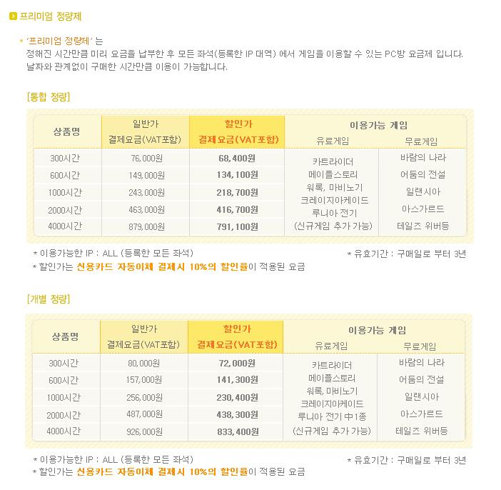
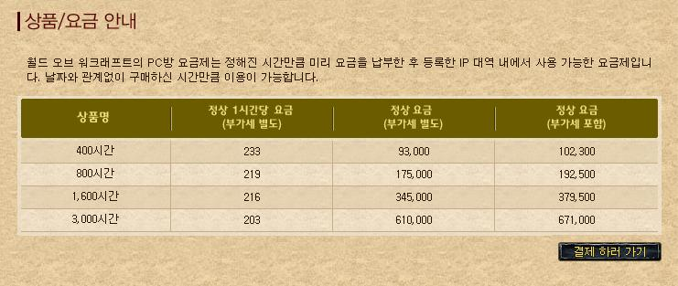

Slide 10
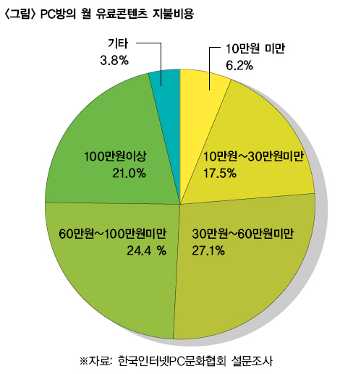

Slide 11
End-user 방식
Play games!
4
청구서다!
얼마나
사용했지?
게임 서비스 업체
사용자

Slide 12
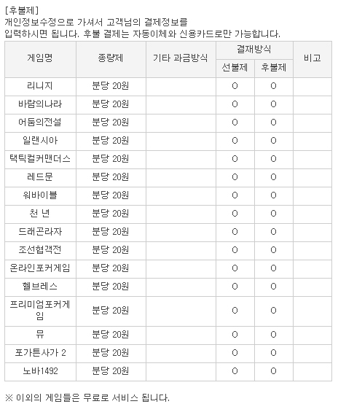

Slide 13
Retail Clients
with Online Fee
Go! Go! GO!!
5
Game Install…
사용자
게임 패키지

Slide 14

Buy Offline
$14.99
(Amazon)
WOW
Client
Internet Download
FREE
1 Month
$14.91
(Amazon)
Online
Fee
1 Month
\19800
($21.24 – 환율 931.10)
30 days: $29.90
90 days: $59.72
TOTAL
30 days: \19800($21.24)
90 days: $63.72
(90days good $50.98)

Slide 15
Play For Free. Buy at Retail
I want to use it!
6
Let’s Play!
사용자
게임 서비스 업체
게임 패키지 판매가 주 수익원
Battle.net
게임 패키지

Slide 17
Tiers & Portal deals
Who serve many games?
7
Wow!
That’s wonderful!
게임 서비스 업체
Service Games
사용자
1
2
3
4
5
6
7
...

Slide 18
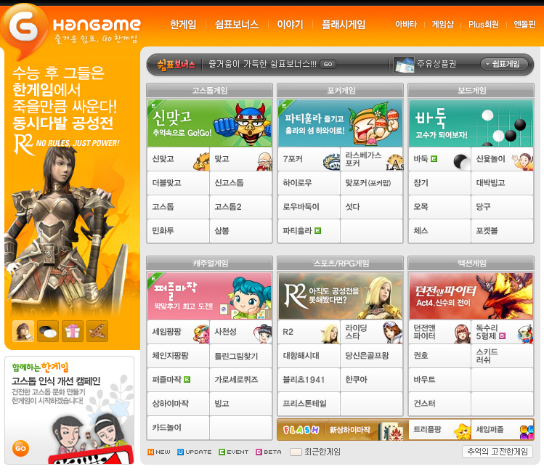

Slide 19

광고 수익 모델
8
Oh!
Event!!
사용자
게임 서비스 업체
광고주

Slide 20
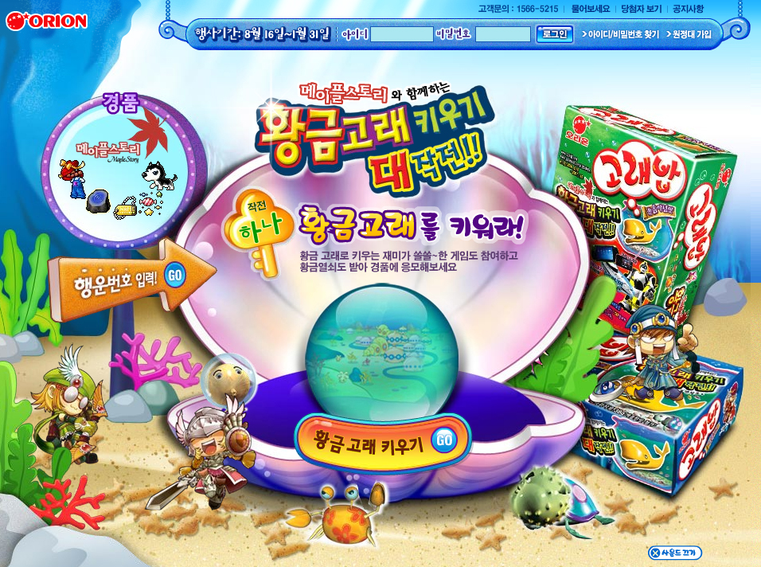

Slide 21

Kart Rider / NEXON

Slide 22
Why we chosen Kart Rider?
무료
다양하고 친숙한 캐릭터들
넓은 연령층
Easy Control
운전대리만족
멀티플레이
빠른 경기 진행

Slide 23
(단위: 억원)
Kart Rider
Service
Start
2004. 6

Slide 24
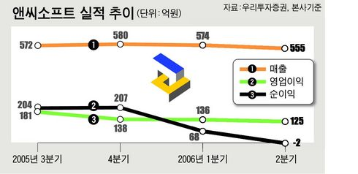
리니지의 신화
NC Soft도 적자
NC SOFT
온라인게임 ‘리니지’로 대박을 터뜨리며 한때 시가총액 2조원에 육박하던
엔씨소프트의 경영실적이 급격히 악화되고 있다. 시장 패러다임을 제대로 읽지 못해
후속 게임의 판매가 부진한 것이 주된 이유다.
4일 엔씨소프트가 발표한 올 2분기 실적은 2000년 상장(上場) 이래 최악이었다.
지난해 200억원을 넘었던 분기별 순이익이 이번에는 적자(-2억원)로 돌아섰다.
분기 순익이 마이너스를 기록한 것은 475억원을 들여 미국의 게임 개발자
게리엇 형제를 영입했던 2001년 2분기를 빼면 이번이 처음이다.
게다가 영업이익은 2004년 4분기 이후 7분기 연속 하락하고 있다.
한마디로 본업인 게임을 통해서 벌어들이는 돈이 갈수록 줄고 있다는 얘기다…(중략)
[조선일보 2006. 8. 5 / IT 섹션]

Slide 25
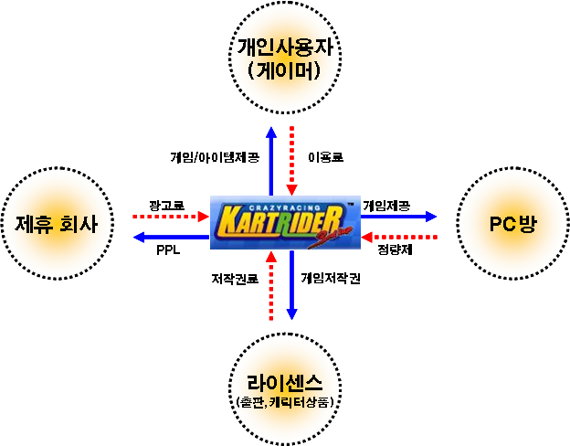
부분 유료화 영역

Slide 26
왜 우리는 넥슨에 돈을 줄 수 밖에 없는가?

Slide 27
게임에 직접적 영향
게임에 영향 없음
자기표현

Slide 28


ITEM
SPEED
VS
CASH
RUCCI
13
전 차량
15
12
12
결과에 영향
7
1
차량의 성능보다
아이템의 습득이 우선시
풍선, 전자파밴드 등
보조 아이템 구매 중요
(보조아이템 모두 CASH)
차량의 속도가 관건
최고속도를 지향하는
자동차들은 모두 CASH
(RUCCI 차량 1대는
최근 등장함 – 솔리드 SR)
비고

Slide 29
게임은 Free
이기고 싶다면? Non-Free

Slide 30
모
무한도전
풍선의 재 구매 예상시간은 과연?
실험내용
실험은 L2, L3, 루키 각각 레벨에서 30게임씩 실행토록 한다.
실험 결과를 종합하여 평균을 내서 레벨의 차이를 상쇄토록 한다.
실험자는 실력의 급격한 차이를 막기 위해 동일한 사람이 실행한다.
너무 앞서지도, 너무 뒤로 쳐지지도 않도록 노력하며 승부에 초연한다.
실험시간
2006. 11.25 18:45 ~ 23:45 (5H)
실험대상풍선
Cokeplay 에서 제공하는 300Point 짜리 100발 방어 풍선 + a

Slide 31
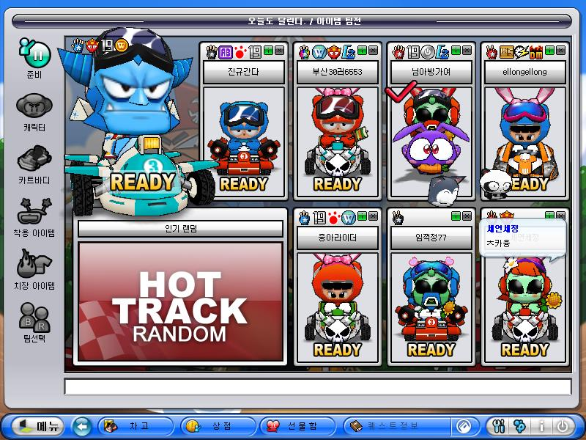

라이더명: 레닌로이드
본 명: 박성조(25)
소속길드: Yonsei Univ.
R P: 153978점
계 급: 파랑별 5손가락
경기시간: 36670분
승 률: 20 %
특 기: 뒤돌아 미사일,
거미줄 지뢰

Slide 32
L2 |  |  |  |  |  | L3 |  |  |  |  |  | Rookie
# | Hit | # | Hit | # | Hit | # | Hit | # | Hit | # | Hit | # | Hit | # | Hit | # | hit
1 | 0 | 11 | 1 | 21 | 6 | 31 | 1 | 41 | 2 | 51 | 2 | 61 | 1 | 71 | 2 | 81 | 2
2 | 0 | 12 | 1 | 22 | 2 | 32 | 1 | 42 | 2 | 52 | 1 | 62 | 4 | 72 | 2 | 82 | 0
3 | 1 | 13 | 3 | 23 | 0 | 33 | 2 | 43 | 2 | 53 | 1 | 63 | 0 | 73 | 3 | 83 | 1
4 | 1 | 14 | 1 | 24 | 1 | 34 | 1 | 44 | 1 | 54 | 1 | 64 | 2 | 74 | 2 | 84 | 2
5 | 0 | 15 | 0 | 25 | 0 | 35 | 1 | 45 | 3 | 55 | 1 | 65 | 2 | 75 | 1 | 85 | 2
6 | 0 | 16 | 0 | 26 | 0 | 36 | 1 | 46 | 1 | 56 | 1 | 66 | 2 | 76 | 4 | 86 | 1
7 | 2 | 17 | 1 | 27 | 0 | 37 | 2 | 47 | 1 | 57 | 1 | 67 | 1 | 77 | 2 | 87 | 1
8 | 0 | 18 | 0 | 28 | 0 | 38 | 2 | 48 | 2 | 58 | 3 | 68 | 0 | 78 | 2 | 88 | 0
9 | 2 | 19 | 2 | 29 | 0 | 39 | 3 | 49 | 2 | 59 | 1 | 69 | 0 | 79 | 2 | 89 | 0
10 | 1 | 20 | 0 | 30 | 0 | 40 | 2 | 50 | 1 | 60 | 1 | 70 | 3 | 80 | 2 | 90 | 1
SUM: 25 |  |  | Aver: 0.833 |  |  | SUM: 46 |  |  | Aver: 1.533 |  |  | SUM: 47 |  |  | Aver: 1.567
TOTAL Average: 1.311 Hit / 1 game & 118 Hit / 5Hours

Slide 33
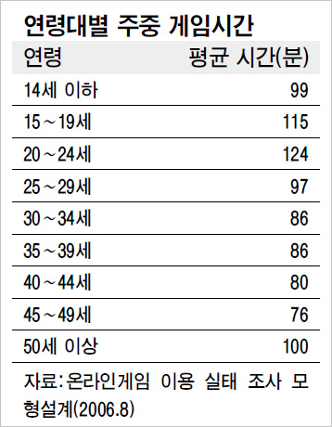
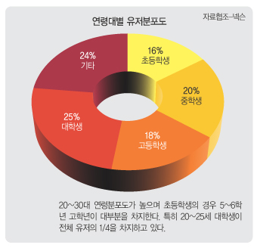
118 Hit : 5 Hour = 500 Hit : X hour
2500 = 118 X
X = 21.2 Hour
500 Hit Defense Balloon : \ 2,000
So, \ 2,000 use / 21.2 Hour
1 Week play games 104.06’(1.734 H)
Player \ 2,000 use / 12.23 week
Player \ 8,500 use / 1 year
15.84 =
43.7 =
15.5 =
12.125 =
4.128 =
4.128 =
3.84 =
4.8 =
104.06’
X 0.16
X 0.38
X 0.125
X 0.125
X 0.048
X 0.048
X 0.048
X 0.048
X 0.048

Slide 34
동시접속자 수 22만명
\ 8,500 x 220,000 users
연간 예상 풍선 판매금액
= \ 1,870,000,000
월간 예상 풍선 판매금액
= \ 165,000,000
실제로 풍선을 합한 전체 매출액이
월 평균 50억 원을 넘는다고 함

Slide 35
실제로 풍선을 합한 전체 매출액이
월 평균 50억 원을 넘는다고 함
200,000 users × \ y = \ 5,000,000,000 / month
> \ 25,000 / 1 month, 1 user
다른 일반 유료 모델에 비해
매출액이 낮다고 볼 수 없다

Slide 36
Amazing Kart Rider!
Amazing Nexon!

